Slide 1

6. Ihmisen ja luonnon liittolaisuus
Ydinsisällöt

Slide 2
Luonnonuskonnot maailmanuskontoina
Selatkaa parin kanssa luonnonuskontoja käsitteleviä kappaleita. Valitkaa yhdessä teidän mielestä kiinnostava kuva.
Mikä teitä kuvassa ihmetyttää, puhuttelee, kiinnostaa tai herättää kysymyksiä?

Slide 3
Luonnonuskonnot maailmanuskontoina
Ihmiskunnan varhaisimpia uskontoja kutsutaan nimityksellä luonnonuskonnot.
Ne ilmentävät ihmisten läheistä riippuvuutta luonnosta.
Luonnonuskontoja harjoitetaan eri puolilla maailmaa, ja ne voivat olla keskenään hyvinkin erilaisia.
Monet luonnonuskontojen harjoittajat kuuluvat alkuperäiskansoihin, joilla tarkoitetaan jonkin alueen alkuperäistä väestöä, joka on joutunut valloituksen kohteeksi ja jäänyt vähemmistöön.
  esimerkiksi saamelaiset tai aboriginaalit
Alkuperäiskansojen edustajia on nykyään noin 476 miljoonaa.

Slide 4
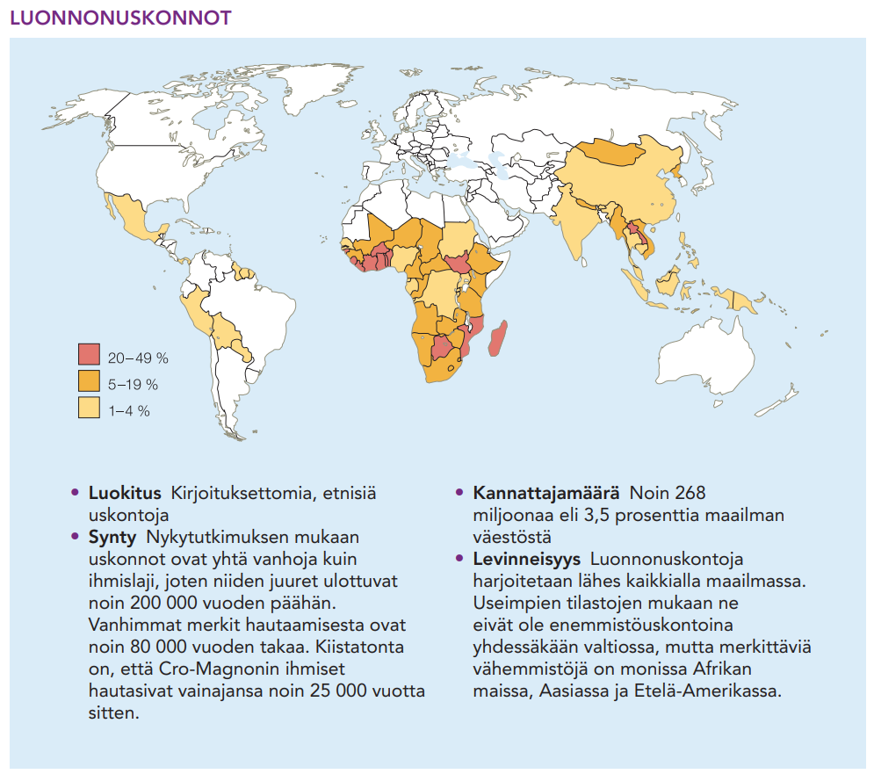

Slide 5
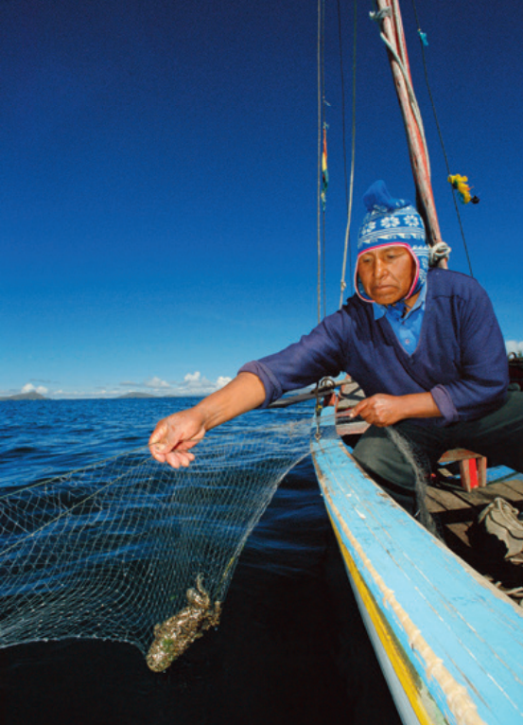
Yhteys luontoon, rituaalit ja perinteen siirto
Luonnonuskontoihin liittyvät rituaalit ovat joillakin alueilla pysyneet yhteiskunnallisten muutostenkin keskellä.
Niillä on muiden uskontojen vaikutuksesta huolimatta yhä paikkansa elämänvaiheisiin liittyvissä riiteissä.
Monet alkuperäiskansat ovat perinteisesti olleet metsästäjä-keräilijöitä. Siksi ne ovat olleet hyvin riippuvaisia luontaisesta elinympäristöstään.
Uskonnolliset käsitykset juontuvat tavallisesti metsästyksestä, keräilystä ja muiden paikallisten elinkeinojen harjoittamisesta.

Slide 6
Yhteys luontoon, rituaalit ja perinteen siirto
Monet metsästäjäkansat uskovat polveutuvansa jonkin eläinlajin ja ihmisen liitosta.
Ihmisen ja luonnon välinen yhteys näkyy myös alkuperäiskansojen myyteissä, joissa kerrotaan siitä, miten kaikki on saanut alkunsa.
  Esimerkiksi aboriginaalien uniaika.
Suuriin riistaeläimiin on liitetty uskonnollisia käsityksiä ja tapoja, esimerkiksi karhukultti ja biisonit.
  Ihmisryhmän erityissuhdetta tiettyyn eläimeen, kasviin tai luonnonesineeseen, kutsutaan totemismiksi.

Slide 7
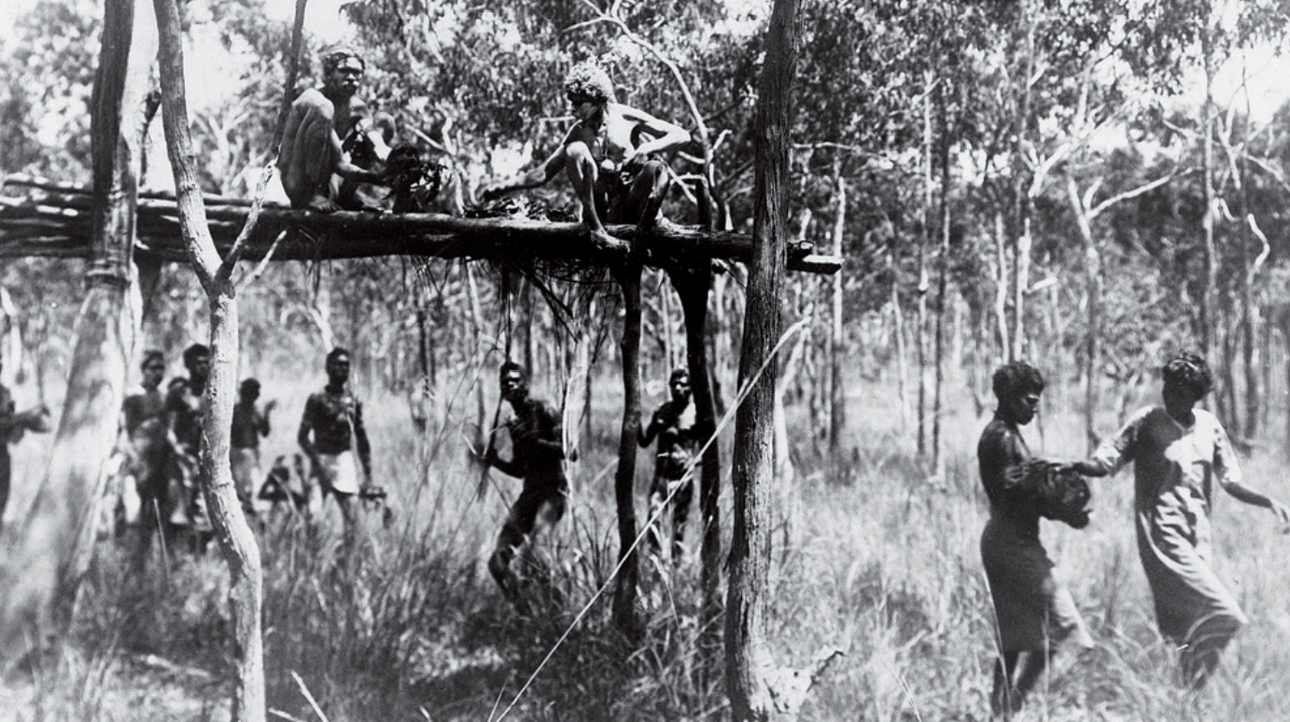
Esivanhempien kunnioitus
Luonnonuskontoja saatetaan kutsua myös heimouskonnoiksi yhteisön tärkeän roolin takia.
Yhteisökeskeisyys näkyy myös heimon tai suvun esivanhempia koskevissa uskomuksissa.
Suvun vanhimmat ovat arvostettuja auktoriteetteja. Vainajille osoitettu arvostus on luonnollinen jatke vanhinten kunnioitukselle.

Slide 8
Esivanhempien kunnioitus
Kuoleman jälkeen ihmisestä voi tulla esivanhempi, joka elää kuolleiden maailmassa, mutta on silti edelleen arvostettu osa yhteisöä.
  Vainajauskosta käytetään nimitystä manismi.
  Vainajahengille osoitettu palvonta, vainajakultti, on tärkeä osa Kiinan, Polynesian ja Afrikan perinteisiä uskontoja.
  Vainajahenget eivät pysy toimettomina tuonpuoleisessa, vaan heidän uskotaan jatkavan osallistumistaan sukulaistensa elämään. He voivat myös jälleensyntyä suvun tulevissa jälkeläisissä.
  Vainajahengille tarjotaan lahjoina ruokaa ja juomia.
  Vainajahenkiä varten saatetaan pystyttää henkien taloja tai pyhäkköjä kodin läheisyyteen.

Slide 9
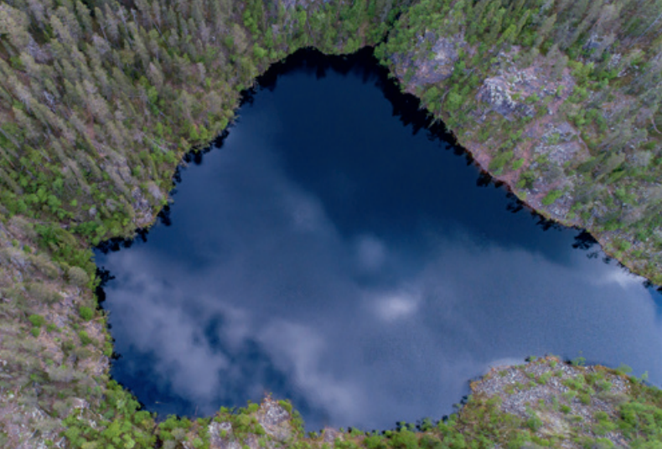
Henget ja yliluonnolliset olennot
Uskoa erilaisissa olioissa, esineissä ja luonnonilmiöissä vaikuttaviin henkiolentoihin nimitetään animismiksi, joka merkitsee sielullistamista.
Henkiolentoja sekä kunnioitetaan että pelätään. Ne voivat tuoda yhteisölle onnea mutta aiheuttaa myös vahinkoa.
Haltijat ovat tietyn paikan yliluonnollisia asukkaita ja elollisten olentojen suojelijoita, jotka elävät näkymättömässä ympäristössä mutta voivat näyttäytyä ihmiselle.
  esimerkiksi Ahti vetten haltija
Näkymätöntä persoonatonta voimaa tai ”väkeä”, jonka uskotaan kuuluvan esineille, tapahtumille tai poikkeuksellisille ihmisille, nimitetään termillä mana.
  Usein hyvän terveyden, pitkän elämän tai menestyksen katsotaan riippuvan manan oikeanlaisesta käytöstä.

Slide 10
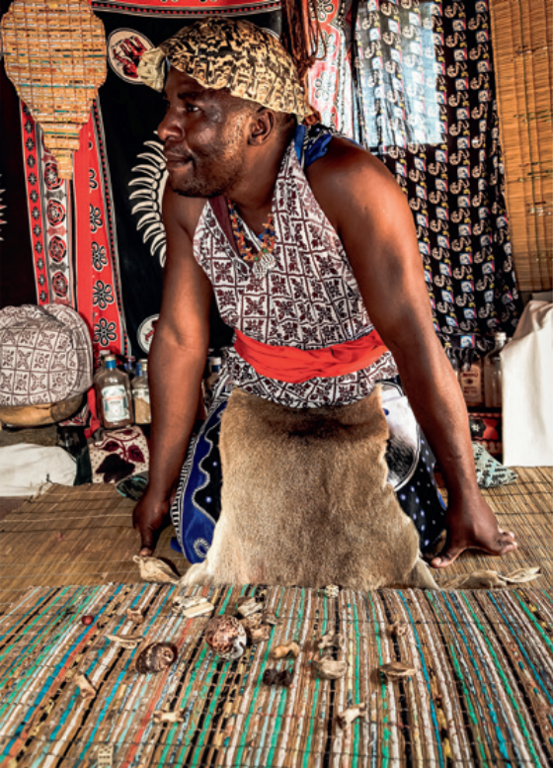
Tietäjät ja parantajat
Luonnonuskontoja harjoittavissa yhteisöissä toimii perinteen erikoistuntijoita, tietäjiä ja parantajia, joita kunnioitetaan heidän viisautensa vuoksi.
He hallitsevat yhteisönsä tärkeimmät myytit ja riitit. He pystyvät myös olemaan yhteydessä henkiin ja näin takaamaan yhteisön hyvinvoinnin ja ratkomaan sen ongelmia.
Ihmisten ja henkien välittäjänä toimiminen on tärkeää, sillä luonnonuskonnoissa ei tehdä eroa uskonnon ja muun elämän välillä.

Slide 11
Tietäjät ja parantajat
Pohjoisten kansojen tietäjää ja parantajaa kutsutaan šamaaniksi.
Henkilö ei voi itse päättää šamaaniksi ryhtymisestään. Henkien katsotaan antavan jollekulle poikkeuksellisen kyvyn, joka voi kulkea perintönä suvussa. Šamaani eroaa tavallisesti jo lapsena toisista vastaanottavaisuutensa ja herkkyytensä vuoksi.
Šamaania tarvitaan esimerkiksi silloin, kun ihminen sairastuu. Sairauden ajatellaan johtuvan siitä, että hänen sielunsa on joutunut vainajien vangiksi. Šamaanin tehtävä on mennä tuonpuoleiseen hakemaan sielu takaisin, jotta ihminen parantuisi.
Transsi=muuntunut tietoisuuden tila, jonka aikana šamaani tekee matkoja tuonpuoleiseen
Šamaanilta haetaan apua myös toimeentuloa, tulevaisuutta, metsästysonnea ja kohtaloa koskeviin kysymyksiin..
Afrikkalaisessa kulttuurissa yhteisön tärkeimpiä henkilöitä ovat parantajat, tietäjät ja noidat=henkilö, jolla uskotaan olevan elämää tuhoavia voimia.

